Slide 1
Автоматизация звука С в слогах и словах
Учитель – логопед
Догадина Ю.А.

Slide 2
Привет, я Сова и мне нужна твоя помощь.
Сегодня мы с тобой отправимся в путешествие по волшебным заданиям.

Slide 4
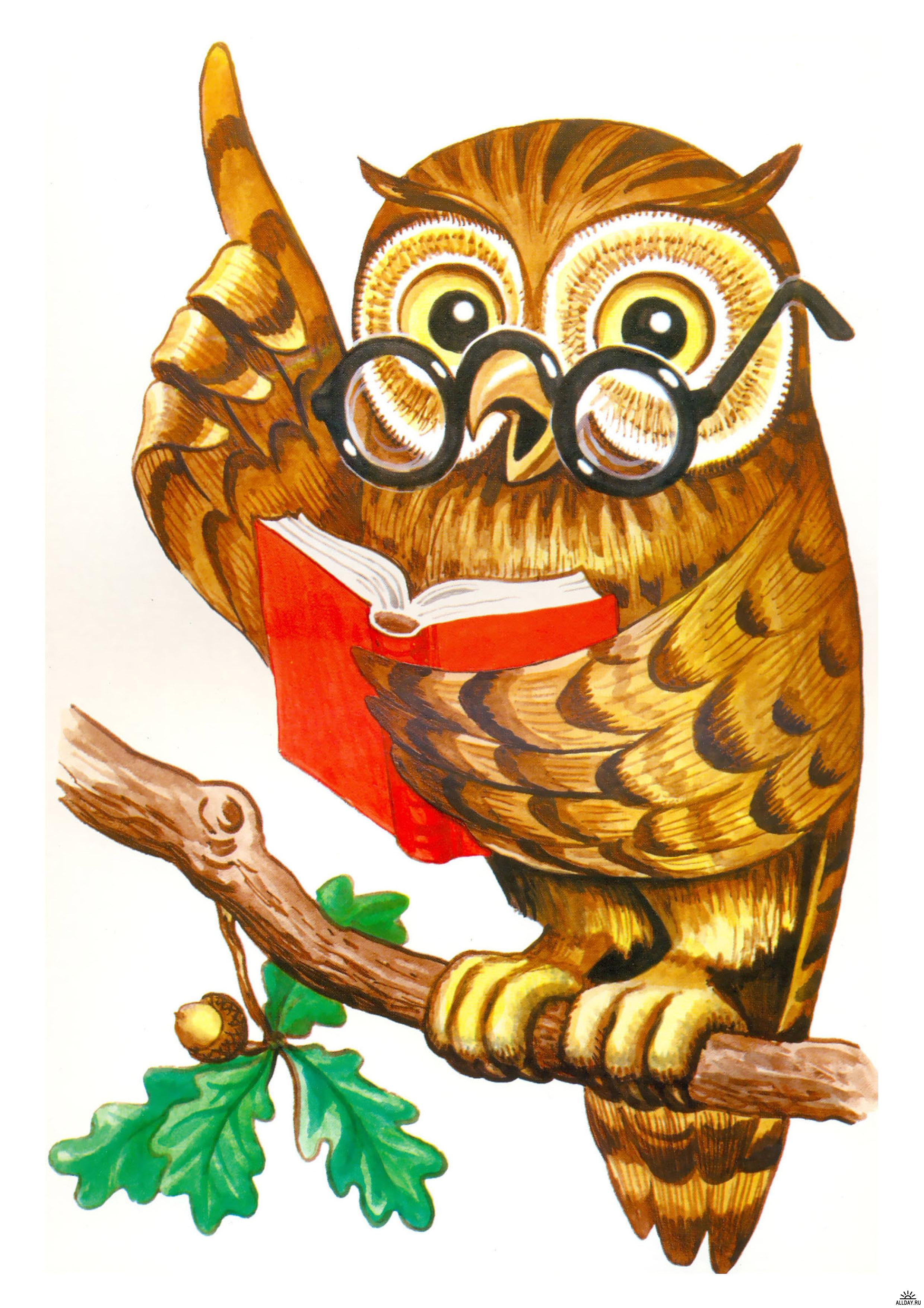
С-с-с-с-с…

Slide 5
СА-СА-СА-СА
СО-СО-СО-СО
СУ-СУ-СУ-СУ
СЫ-СЫ-СЫ-СЫ
АС-АС-АС-АС
ОС-ОС-ОС-ОС
УС-УС-УС-УС
ЫС-ЫС-ЫС-ЫС

Slide 6
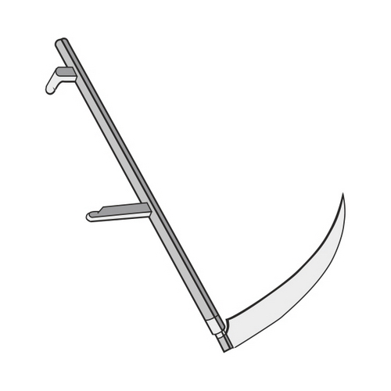
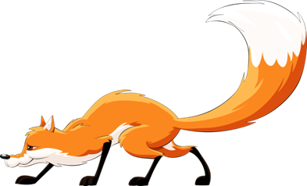
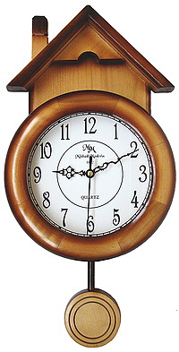
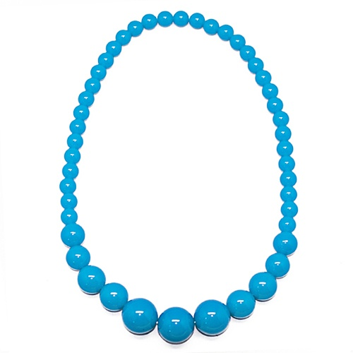

Slide 7
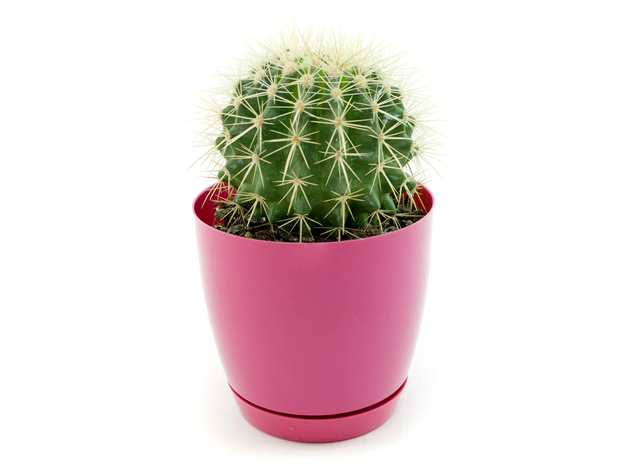
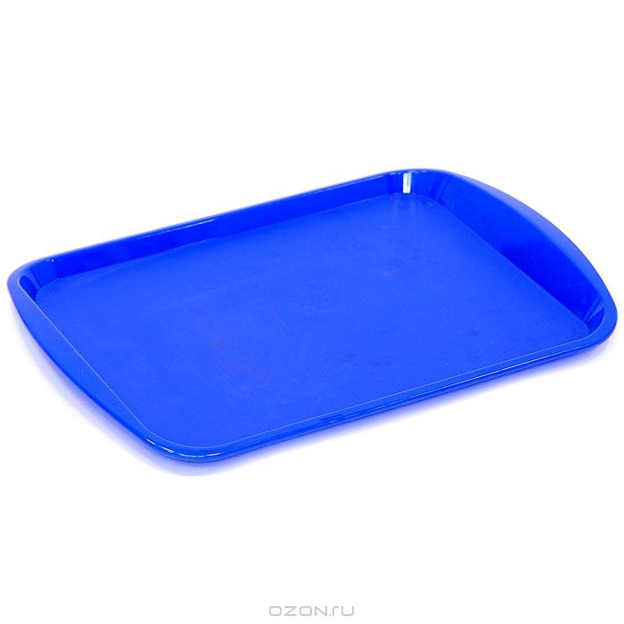

Slide 8
